Slide 1
ক্লাসে -সকলকে
স্বাগতম

Slide 2
পরিচিতি
মোহাম্মদ মহব্বত আলী
প্রভাষক, পদার্থবিজ্ঞান
মিজমিজি হাজী আব্দুস সামাদ ইসলামিয়া আালিম মাদ্‌রাসা
সিদ্ধিরগঞ্জ , নারায়ণগঞ্জ ।
শ্রেণিঃ ৯ম-১০ম
অধ্যায়ঃ ১
পাঠঃ (১.1-১.2)

Slide 3
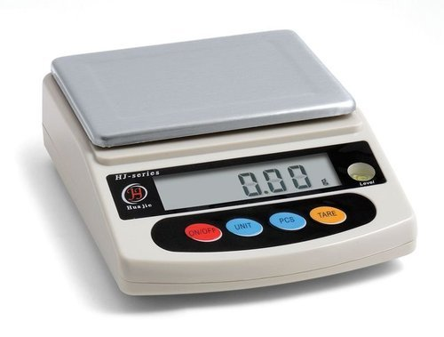
চিন্তা করে বল
নিক্তি
রেডিও
এ যন্ত্রগুলো কে আবিষ্কার করেছে?
পদার্থবিজ্ঞান
এরূপ অনেক যন্ত্র পদার্থবিজ্ঞান আবিষ্কার করেছে

Slide 4
পাঠ শিরোনাম
পদার্থবিজ্ঞান ও পদার্থবিজ্ঞানের পরিসর

Slide 5
বিষয়ঃ পদার্থবিজ্ঞান, শ্রেণিঃ ৯ম-১০ম
শিখনফল
এই পাঠ শেষে শিক্ষার্থীবন্ধুরা…
পদার্থবিজ্ঞান কী তা বলতে পারবে।
পদার্থবিজ্ঞানের পরিসর ব্যাখ্যা করতে পারবে।

Slide 6
বিষয়ঃ পদার্থবিজ্ঞান, শ্রেণিঃ ৯ম-১০ম
পদার্থবিজ্ঞান কী?
বিজ্ঞানের যে শাখায় পদার্থ আর শক্তি এবং এ দুইয়ের মাঝে যে আন্তঃক্রিয়া থাকে তা বোঝার চেষ্টা করে , তাই পদার্থবিজ্ঞান ।
বিজ্ঞানের যে শাখায় পদার্থ ও শক্তি নিয়ে আলোচনা করা হয় সেই শাখাকে বলা হয় পদার্থবিজ্ঞান ।

Slide 7
বিষয়ঃ পদার্থবিজ্ঞান, শ্রেণিঃ ৯ম-১০ম
পদার্থবিজ্ঞানের পরিসর
পদার্থ বিজ্ঞান হলো-
বিজ্ঞানের প্রাচীনতম এবং সবচেয়ে মৌলিক শাখা ।
বিজ্ঞানের চাবিকাঠি হলো পদার্থবিজ্ঞান।
এর নীতিগুলোই বিজ্ঞানের অন্যান্য শাখাসমূহের ভিত্তি তৈরী করে ।
বিজ্ঞানের অন্যান্য শাখা কোনো না কোনোভাবে এ শাখাকে ভিত্তি করে গড়ে উঠেছে।

Slide 8
বিষয়ঃ পদার্থবিজ্ঞান, শ্রেণিঃ ৯ম-১০ম
তাই পদার্থবিজ্ঞানের পরিসর অনেক বড়
দৈনন্দিন জীবনযাত্রা থেকে শুরু করে . . .

Slide 9
বিষয়ঃ পদার্থবিজ্ঞান, শ্রেণিঃ ৯ম-১০ম
মহাকাশ অভিযান পর্যন্ত
-এরকম প্রতিটি ক্ষেত্রেই পদার্থবিজ্ঞানের ব্যবহার রয়েছে।

Slide 10
একক কাজ
তোমার দেখা ৫টি আবিষ্কারের ( অথবা যন্ত্রপাতির) নাম লিখ যা পদার্থবিজ্ঞানের পরিসরের অন্তর্ভুক্ত ।

Slide 11
বিষয়ঃ পদার্থবিজ্ঞান, শ্রেণিঃ ৯ম-১০ম
পঠন - পাঠনের সুবিধার্থে পদার্থবিজ্ঞানকে নিম্নোক্ত কয়েকটি ভাগে ভাগ করা যেতে পারে।
বলবিজ্ঞান
শব্দবিজ্ঞান
আধুনিক পদার্থবিজ্ঞান
আনবিক ও পারমাণবিক পদার্থবিজ্ঞান
ক্লাসিক্যাল পদার্থবিজ্ঞান
পদার্থবিজ্ঞান
নিউক্লিয় পদার্থবিজ্ঞান
তাপ ও তাপগতিবিজ্ঞান
বিদ্যুৎ ও চৌম্বকবিজ্ঞান
আলোক বিজ্ঞান
কঠিন অবস্থার পদার্থবিজ্ঞান
পারটিকল ফিজিক্স

Slide 12
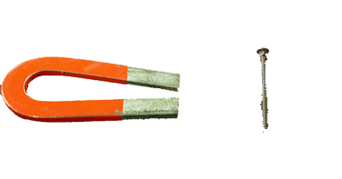
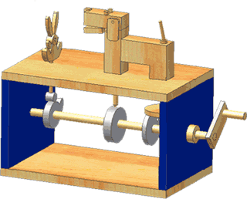
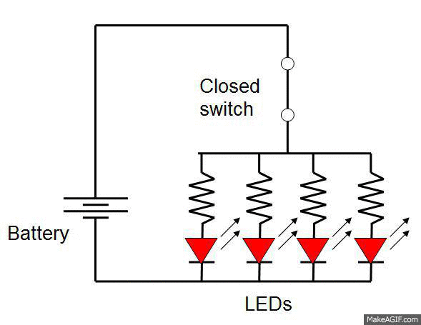
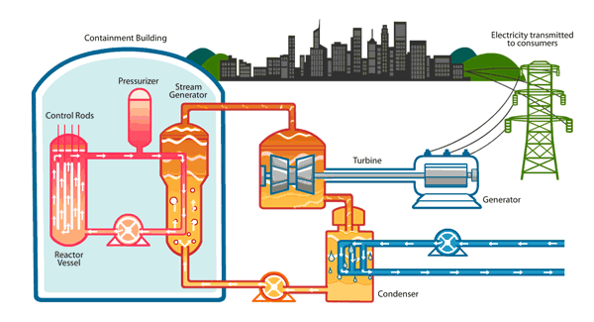
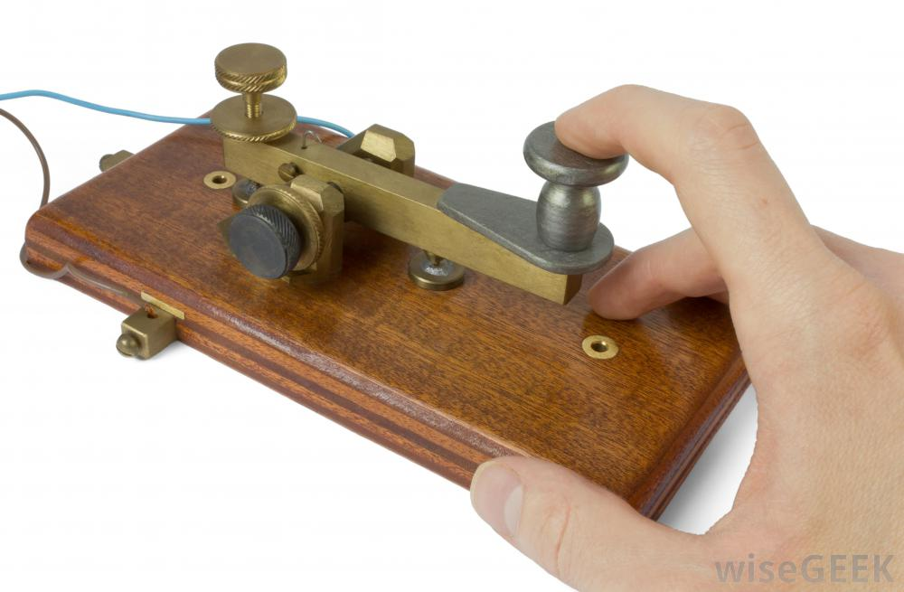
বিষয়ঃ পদার্থবিজ্ঞান, শ্রেণিঃ ৯ম-১০ম
পদার্থবিজ্ঞানের শ্রেণিবিভাগ
নিউক্লিয় পদার্থবিজ্ঞান
আলোকবিজ্ঞান
তড়িৎ চুম্বকবিজ্ঞান
বলবিজ্ঞান
তাপ ও তাপগতিবিজ্ঞান
শব্দবিজ্ঞান
কোয়ান্টাম পদার্থবিজ্ঞান
কঠিন অবস্থার পদার্থবিজ্ঞান
পারমাণবিক পদার্থবিজ্ঞান
ইলেকট্রনিকস
ইলেকট্রনিকস

Slide 13
বিষয়ঃ পদার্থবিজ্ঞান, শ্রেণিঃ ৯ম-১০ম
মূল্যায়ন
1 । বিজ্ঞানের প্রাচীনতম এবং সবচেয়ে মৌলিক শাখা কী ?
২ । পঠন পাঠনের সুবিধার জন্য পদার্থবিজ্ঞানকে
প্রধানত কয়ভাগে ভাগ করা হয়?
৩ । পারটিক্যাল ফিজিকস পদার্থবিজ্ঞানের কোন ভাগে রয়েছে?
উত্তরমালাঃ ১। পদার্থবিজ্ঞান ২ । দুইভাগে ৩ । আধুনিক পদার্থবিজ্ঞান

Slide 14
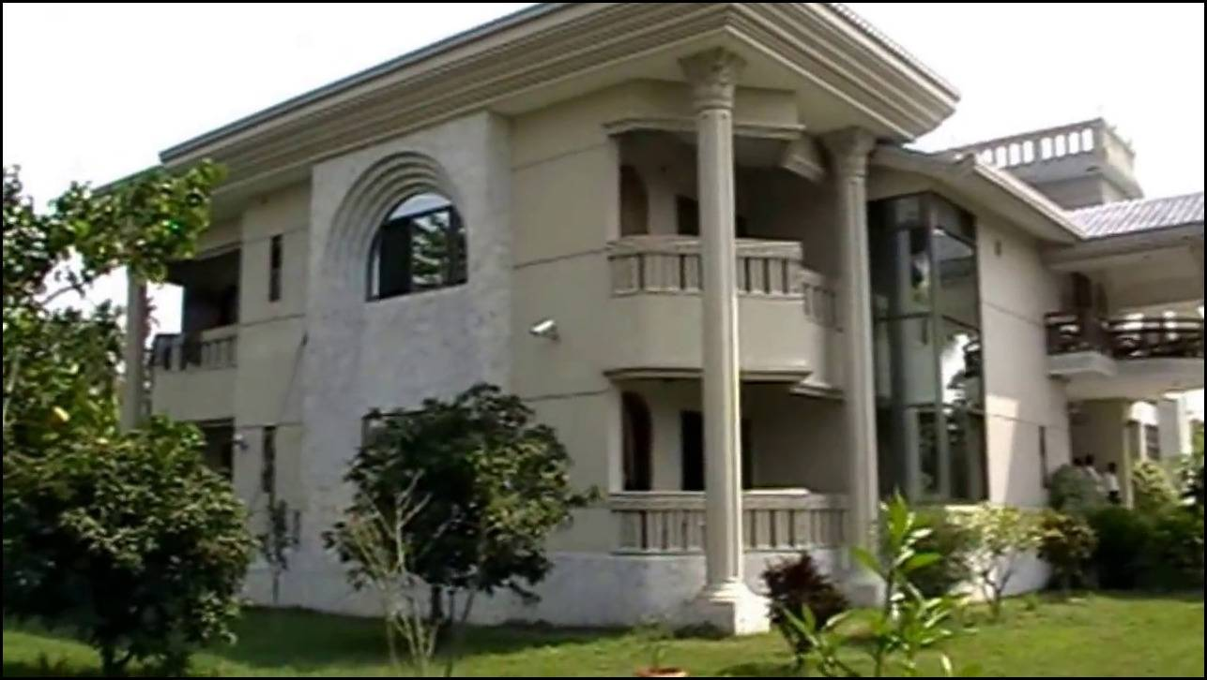
বাড়ির কাজ
বিষয়ঃ পদার্থবিজ্ঞান, শ্রেণিঃ ৯ম-১০ম
পদার্থবিজ্ঞানের শ্রেণিবিভাগের ছক এঁকে দেখাবে।

Slide 15
ধন্যবাদ

